Slide 1
語彙

Slide 2
お金を払いましょ
Lets pay the bill
レジ ：Kasir ( Tempat “kasir”nya, bukan orang)
→ レジで払います。
Bayar di kasir.
勘定（かんじょう）を済ませる（すませる）。：Menyelesaikan pembayaran/beresin tagihan
→先に勘定を済ませておきます。
Terlebih dahulu menyelesaikan pembayaran.
勘定をお願いします ：Minta tagihan (paling sopan dan umum di restoran)
→すみません、勘定をお願いします。
Maaf,minta tagihannya.

Slide 3
お金を払いましょ
Lets pay the bill
別々（べつべつ ：Terpisah, Masing-masing
→ 別々に払う。Bayar masing-masing
→ 別々でお願いします。Tolong terpisah (bayarnya).
割り勘（わりかん）にする：Patungan, split bill
→今日は割り勘にしよう。
Hari ini patungan aja yuk.(bagi rata)
おごる ：Mentraktir
おごり ：Traktir (Noun) ＊Biasa digunakan oleh laki-laki. Formal :ごちそうする
→ コーヒをおごるよ。Aku teraktir kopi
→ 先輩におごってもらった。Ditraktir senpai

Slide 4
お金を払いましょ
Lets pay the bill
現金（げんきん） ：Uang cash
→ 現金で払います。Bayar dengan uang cash
有効期限（ゆうこうきげん）：Masa berlaku (kartu/kupon)
→カードの有効期限を確認してください。
Tolong cek masa berlaku kartunya.
くずす ：Memecah (uang besar ke kecil),nukerin
→ 1万円をくずしたいんですが。
Mau pecah uang 10 ribu yen dong.

Slide 5
お金を払いましょ
Lets pay the bill
おつり ：Kembalian
→ おつりは500円です。Kembaliannya jadi 500yen.
→ おつりをもらう。Menerima kembalian.
レシートをもらう：Dapat struk belanja
領収書（りょうしゅしょ）をもらう ：Dapat kwitansi/bukti bayar sudah lunas (ada cap,ket pajak, dll)
→ レシートいりますか？Perlu struk?
→ 領収書をお願いします。宛名（あてな）は会社名です。
Minta kwitansinya. Atas nama Perusahaan ya.

Slide 6
お金を払いましょ
Lets pay the bill
むだづかいをする ：Buang-buang uang/Boros nggak guna (implusif)
    (membeli barang yang nggak kepake)
→ コンビニでむだづかいしちゃった。Habis boros di kombini (padahal nggak perlu).
ぜいたくをする ：Hidup mewah/foya-foya
→ たまにはせいたくををしたい。
Sesekali pengen foya-foya ah.
請求書（せいきゅうしょ）が届く：Tagihan datang (Invoice)
→ 電気の請求書が届いた。
Tagihan Listrik sudah datang

Slide 7
お金を払いましょ
Lets pay the bill
費用（ひよう）がかかる ：Butuh biaya/Membutuhkan biaya
→ 修理に費用がかかりますか？ Apakah perbaikannya membutuhkan biaya?
生活が不足（ふそく）する：Biaya hidup kurang/tidak cukup
→ 今月のの生活費が不足する。Biaya hidup bulan ini kurang.
交通費（こうつうひ） ：Biaya transport
→ 交通費は会社が出してくれます。 Biaya transport ditanggung Perusahaan.
お金が足りる ：uang cukup
お金が足りない：uang nggak cukup

Slide 8
お金を払いましょ
Lets pay the bill
食費を節約する（しょくひをせつやくする）：Menghemat biaya makan.
→最近、食費を節約している。Akhir-akhir ini sedang menghemat biaya makan.
むだを省く（はぶく）：Memangkas yang tidak perlu/mengurangi pemborosan.
むだをなくす ：Menghilangkan pemborosan
→ むだな作業を省く。Memangkas pekerjaan yang tidak perlu.
貧乏（びんぼう） ：Miskin
お金持ち（おかねもち）： kaya
→ ギャンブルで貧乏になった。 Jadi miskin gara-gara judi
→ たからくじでお金持ちになる。Jadi kaya gara-gara lotre

Slide 9
お金を払いましょ
Lets pay the bill
貧しい生活（まずしいせいかつ）：Kehidupan yang miskin/serba kekurangan.
借金をする（しゃっきん） ：Berhutang/meminjam uang (yang harus dibayar dengan bunga)
→ 貧しい生活を送る。Menjalani hidup yang serba kekurangan.
→ 銀行から借金をする。Meminjam uang ke bank

Slide 10
お金を払いましょ
Lets pay the bill
＜レジでお金を払いながら＞「（a.領収書 b.請求書）をいただけますか。」
毎月食費はどれくらい（a.かかります b.たります）か。
この町には、（a.不足した b.貧しい）人が多い。
むだを（a.省いて b.節約して）仕事をしよう。
授業料を払ったら、生活（a.料 b.費）がなくなってしまった。
「今日の飲み会は、部長の（a.勘定 b.おごり）だそうだよ。」

Slide 11
お金を払いましょ
Lets pay the bill
「一万円札を千円札に（ ）くださいませんか。」
1. くずして 2．はぶいて 3．すませて 4．かせいで
2．「商品を取り替えるときは、必ず（ ）を持ってきてください。
1．クレジットカード 2．レシート 3．レジ 4．請求書

Slide 12
お金を払いましょ
Lets pay the bill
漢字を続きましょ！

Slide 13
漢字

Slide 14
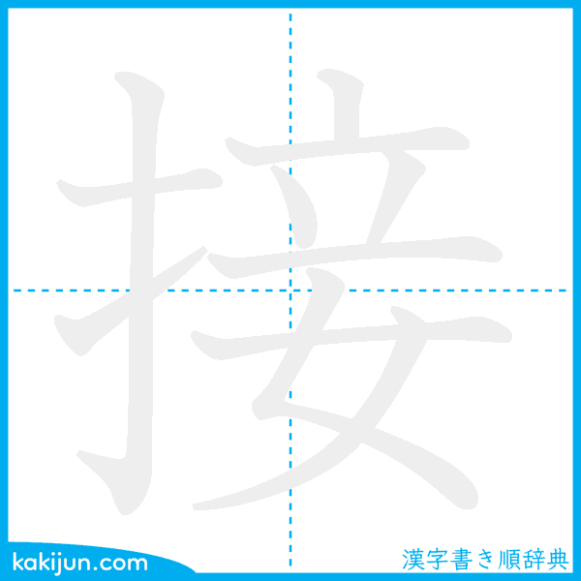
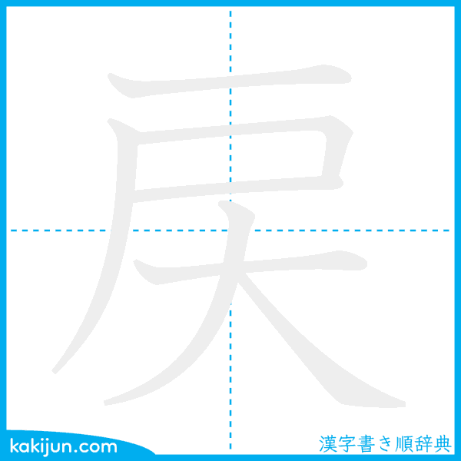
携帯電話
Ponsel
せつ
接続（せつぞく）：Koneksi/Menyambung
面接（めんせつ）：Interview
→ Wi-fiにせつぞくする。Koneksi Wifi
→ 接続が切れました。Koneksi terputus.
→ 明日、面接があります。Besok ada interview
もど-る : Kembali (sendiri) (INT)
もど-す : Mengembalikan (TRA)
→ 家に戻る。Kembali ke rumah.
→ 時間が戻る。Waktu kembali
→ 本をたなに戻す。Mengembalikan buku ke lemari

Slide 15
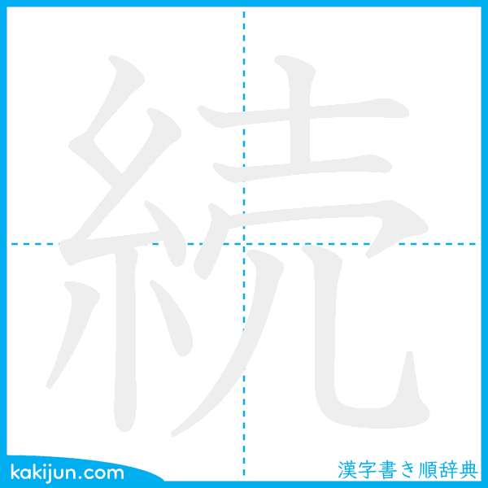
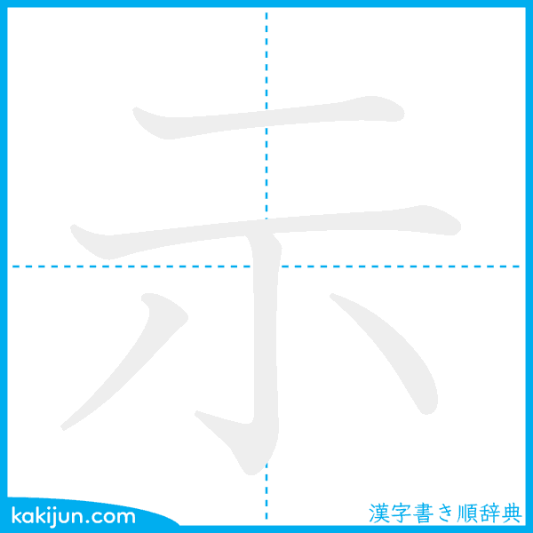
携帯電話
Ponsel
つづ-く : Berlanjut (dgn sendirinya) (INT)
つづ-ける : Melanjutkan (TRA)
ぞく
接続（せつぞく）：Koneksi/Menyambung
→ 雨が続く。Hujannya berlanjut terus.
→ 勉強を続ける。Melanjutkan belajar
しめ-す : Menunjukkan
表示（ひょうじ）：Display/Tampilan di layer
指示（しじ） : Instruksi/perintah kerja
→ エラーが表示される。Errornya tampil di layar.
→ 上司の指示を待つ。Manunggu instruksi atasan.

Slide 16
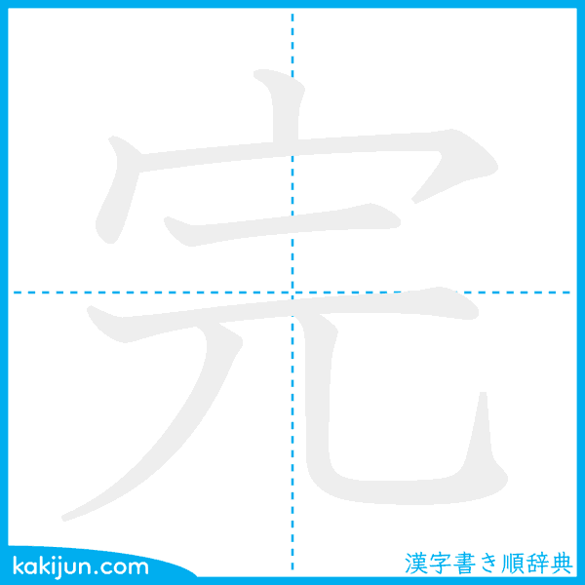
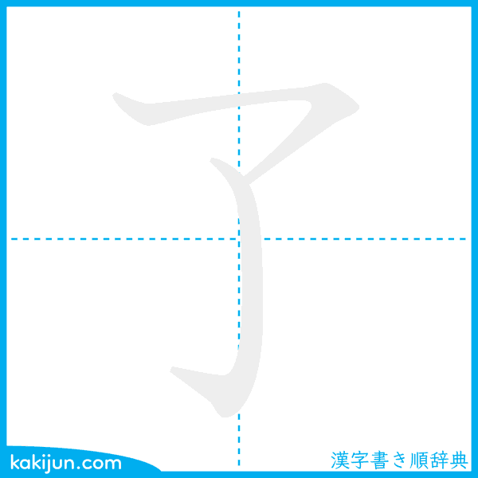
携帯電話
Ponsel
かん
完了（かんりょう）：Tugas selesai 100% sesuai target
完全（かんぜん） ：Lengkap,utuh, tidak ada yang kurang
→ レポートが完了した。Laporannya sdh selesai dikerjakan
→ 完全に治った。Sembuh total(100% sembuh)
りょう
了解（りょうかい） ：Roger, Paham
終了（しゅうりょう） : Selesai,Berakhir(selesai nggak selesai, dikumpulkan/berhenti)
→ 会議が終了しました。Rapatnya sudah berakhir
Notes:
完全：Lengkap tanpa ada yg kurang
完全に治った。Sembuh total
かんぺき：Sempurna tanpa cacat
完璧な計画。Rencana yang sempurna (tanpa celah)

Slide 17
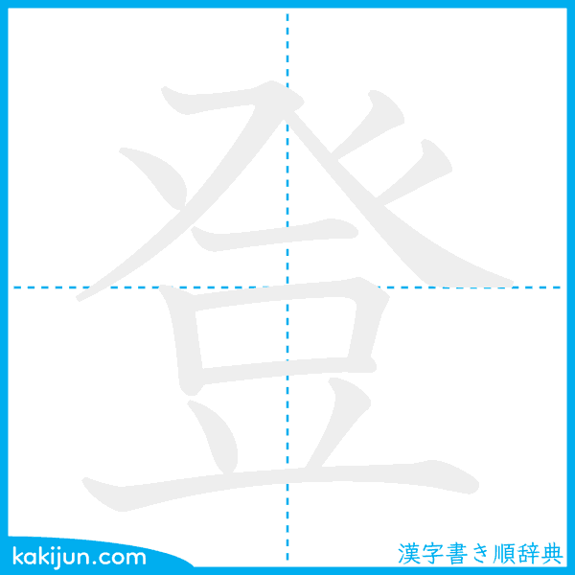
携帯電話
Ponsel
のぼ-る ：Mendaki
と
とう
登録（とうろく）：Mendaftar (Bikin Akun)
登山（とざん） ：Mendaki gunung (kegiatan)
→ アプリに登録する。Daftar di aplikasi.
→ 週末は登山に行く予定です。Weekend ini berencana naik gunung
Notes:
登録（とうろく）: Bikin akun dulu
申し込む : Apply event/daftar

Slide 18
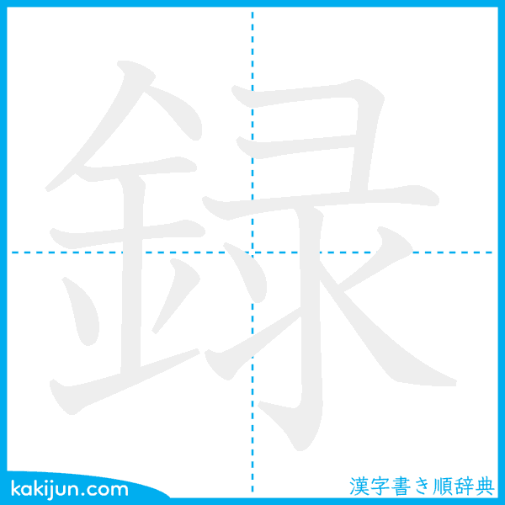
携帯電話
Ponsel
ろく
記録（きろく） ：Merekam
録音（ろくおん） ：Merekam (suara)
録画（ろくが） ：Merekam (Video)
→ 会議を録音する。Merekam suara rapat.
→ テレビ番組を録画する。Merekam acara TV

Slide 19
携帯電話
Ponsel
接続：（a.つなぐこと b.つづくこと）。
完全：（a.パーフェクト b.セーフティ）。
面接：（a.入院中の人に b.その人を知るために）会うこと。
仕事の内容をノートに（a.記録する b.登録する）。
医者の（a.案内 b.指示）にしたがう。
ラジオ番組を（a.録音する b.録画する）。
「3時に駅に着きます。」「（a.了解 b.理解）です。」
日本の営業は（a.完了 b.終了）しました。

Slide 20
携帯電話
Ponsel
お疲れさまでした！

